Slide 1
ОГЭ 2017 г.
(руководители ППЭ)
ГАУ АО ЦОКО
аналитик отдела обеспечения
государственной итоговой аттестации
Ешевская Светлана Александровна
8 (8182) 63 - 95 – 04
region29coko@bk.ru
rbd-9@coko29.info

Slide 2
В качестве руководителей ППЭ привлекаются лица, прошедшие соответствующую подготовку.
Руководители ППЭ информируются о месте расположения ППЭ, в который они направляются, не ранее чем за три рабочих дня до проведения экзамена по соответствующему учебному предмету.
Работник образовательной организации, направляемый для проведения ГИА в качестве руководителя ППЭ, под роспись информируется по месту работы о сроках, местах и порядке проведения ГИА, о порядке проведения ГИА, об основаниях для удаления из ППЭ, о применении мер дисциплинарного и административного воздействия в отношении лиц, привлекаемых к проведению ГИА и нарушивших установленный порядок проведения ГИА.
Руководитель ППЭ должен знать:
нормативные правовые документы, регламентирующие порядок проведения ГИА;
инструкции, определяющие порядок работы руководителя ППЭ.

Slide 3
ППЭ
Технология печати КИМ
Традиционная технология
ППЭ, в которых осуществляется печать и сканирование ЭМ (вся область, кроме близлежащих ППЭ)
ППЭ, которые получают ЭМ на бумажном носителе:
- г. Архангельск,
- г. Новодвинск,
- г. Северодвинск,
- Приморский р-н
(ППЭ 56, 59, 987)

Slide 4
ППЭ (Технология печати КИМ + Традиционная технология). Общая информация.
Руководитель ППЭ совместно с руководителем ОО,
на базе которой организован ППЭ, обязан:
обеспечить готовность ППЭ к проведению ГИА в соответствии с требованиями к ППЭ;
проверить наличие и готовность помещений (аудиторий), необходимых для проведения ГИА;
проверить готовность рабочих мест для организаторов вне аудитории, обеспечивающих вход участников ГИА;
проверить готовность рабочих мест для организаторов в аудитории;
обеспечить аудитории для проведения ГИА заметным обозначением их номеров;
обеспечить каждое рабочее место участника ГИА в аудитории заметным обозначением его номера;
обеспечить каждую аудиторию функционирующими часами, находящимися в поле зрения участников ГИА;
убрать (закрыть) в аудиториях стенды, плакаты и иные материалы со справочно-познавательной информацией по соответствующим учебным предметам;
запереть и опечатать помещения, не использующиеся для проведения экзамена, в день проведения экзамена;

Slide 5
ППЭ (Технология печати КИМ + Традиционная технология). Общая информация.
предусмотреть отдельное помещение для хранения личных вещей участников ГИА до входа в ППЭ;
предусмотреть аудитории до входа в ППЭ для лиц, сопровождающих участников ГИА, а также в ППЭ – для общественных наблюдателей, представителей СМИ и других лиц, имеющих право присутствовать в ППЭ в день проведения ГИА;
проверить готовность аудиторий и необходимого оборудования для участников ГИА с ОВЗ (в случае распределения такой категории участников ГИА в ППЭ);
проверить работоспособность технических средств, обеспечивающих качественное воспроизведение аудиозаписей (русский язык (изложение), иностранные языки (задания по аудированию, письменная часть экзамена);
проверить готовность аудиторий для сдачи экзаменов по физике (укомплектованность аудитории необходимым лабораторным оборудованием);
подготовить ножницы для вскрытия ИК с ЭМ для каждой аудитории;
подготовить черновики из расчета по два листа на каждого участника ГИА, а также дополнительные черновики (за исключением ОГЭ по иностранным языкам (раздел «Говорение»);
обеспечить размещение в ППЭ и функционирование в день экзамена пункта медицинской помощи;
подготовить журнал учета участников ГИА, обратившихся к медицинскому работнику;

Slide 6
ППЭ (Технология печати КИМ + Традиционная технология). Общая информация.
обеспечить ознакомление организаторов с инструктивными материалами под роспись в ведомости произвольной формы;
за день до экзамена проверить пожарные выходы, средства первичного пожаротушения, иметь комплект ключей от всех рабочих аудиторий;
за день до экзамена провести контроль технической готовности ППЭ, загрузки зашифрованных КИМ (иностранные языки устная часть)
Ознакомить под роспись всех работников ППЭ со следующими материалами:
нормативными правовыми документами, регламентирующими проведение ГИА;
инструкциями, определяющими порядок работы в ППЭ;
правилами заполнения бланков ответов участниками ОГЭ;
порядком оформления форм, ведомостей, протоколов актов и служебных документов в аудитории и ППЭ.
Подготовить в необходимом количестве:
инструкцию, зачитываемую организатором в аудитории перед началом экзамена для участников ОГЭ;
информацию о сроках ознакомления участников ГИА с результатами и сроках подачи и рассмотрения апелляций о несогласии с выставленными баллами.

Slide 7
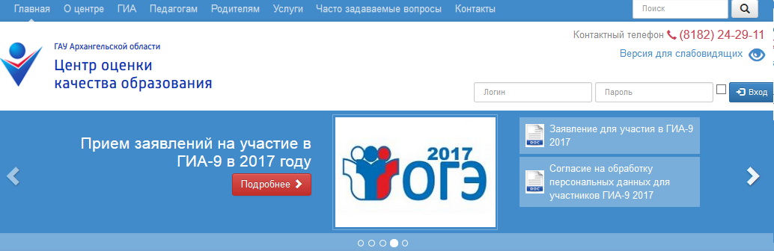
ППЭ (Технология печати КИМ + Традиционная технология). Общая информация.
Руководители ППЭ / технические специалисты должны пройти авторизацию на сайте ГАУ АО ЦОКО (aocoko.ru) для получения пароля в день экзамена (для печати ЭМ, файлов рассадки). Пароли для расшифровки можно узнать с 7:00.

Slide 8
ППЭ (Технология печати КИМ + Традиционная технология). Общая информация.
Проведение ГИА в ППЭ
Не позднее 8.30 дня проведения экзамена:
обеспечить регистрацию прибывающих в ППЭ организаторов;
провести краткий инструктаж всех категорий организаторов, назначенных в данный ППЭ.
Организовать выдачу ответственным организаторам в аудиториях
следующих материалов:
списков участников экзамена в аудиториях;
протоколов проведения экзамена в аудитории ППЭ;
табличек с номерами аудиторий;
направить организаторов в аудитории в соответствии
с протоколом распределения организаторов ППЭ;
не позднее 9.15 дня проведения экзамена дать указание начать организованный вход участников экзаменов в ППЭ;
организовать распределение обучающихся по аудиториям.
не позднее 9.45 дня проведения экзамена выдать в Штабе ППЭ ответственным организаторам в аудиториях ИК, дополнительные бланки ответов № 2;
в течение экзамена контролировать ситуацию в ППЭ, решать возникающие в процессе экзамена вопросы.

Slide 9
ППЭ (Технология печати КИМ)
руководитель ППЭ должен приступить к своим обязанностям, согласно МР, не позднее 8.00 дня проведения экзамена, но фактически необходимо раньше – в зависимости от объема печати и комплектации ИК;
получить в день экзамена у уполномоченного члена ГЭК ЭМ (в электронном виде) / куратор МСУ ЭМ направляет по электронной почте в ППЭ накануне (ЭМ зашифрованы);
растиражировать и упаковать в файлы ЭМ на каждого участника экзамена (ИК) в штабе ППЭ;
упаковать ИК в конверты поаудиторно (количество ИК для каждой аудитории согласно рассадке);
заполнить форму 23 (Протокол печати ЭМ в штабе)
Накануне экзаменов должны быть подготовлены:
справочные материалы (математика) по количеству участников ОГЭ в данном ППЭ;
справочные материалы (химия) по количеству участников ОГЭ в данном ППЭ;
дополнительные бланки ответов № 2;
протоколы проведения практической части (информатика)

Slide 10
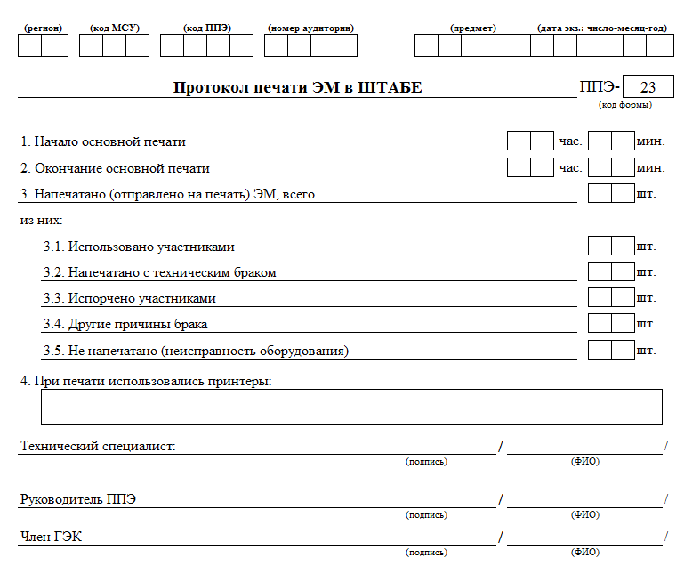
ППЭ (Технология печати КИМ)
Форма 23 Протокол печати ЭМ в штабе

Slide 11
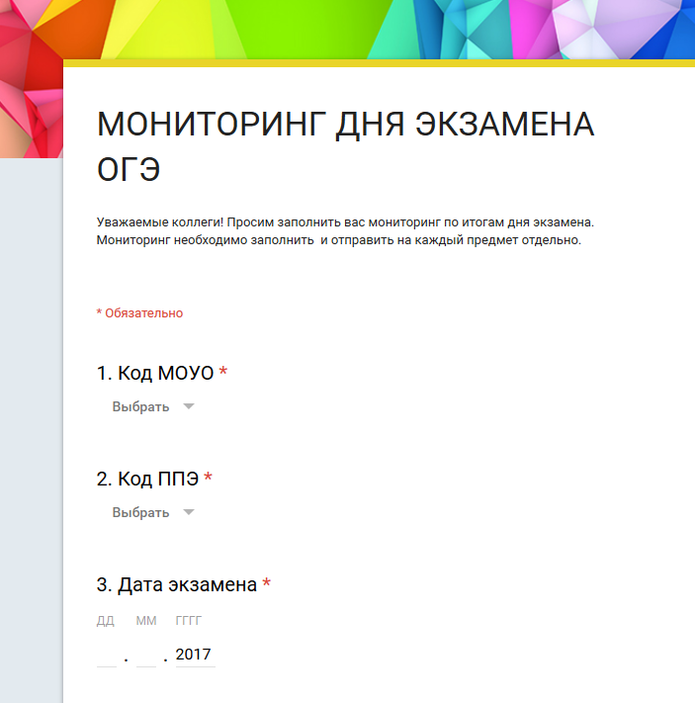
По окончании экзамена руководитель каждого ППЭ должен заполнить мониторинг
(до 14.30).
Ссылка для заполнения полей мониторинга будет направлена накануне экзамена в МСУ.

Slide 12
ППЭ (Технология печати КИМ)
После окончания экзамена в присутствии уполномоченного члена ГЭК получить ВДП с бланками, формы от всех ответственных организаторов в аудиториях, вскрыть ВДП и пересчитать бланки, проверить порядок сбора бланков;
Во время приема бланков с каждой аудитории заполнить форму 13-02 МАШ;
Получить от организаторов/технических специалистов флеш-носитель (информатика (ответы участников экзамена на задания части 2), ин. яз. (запись ответов устной части));
После приема ЭМ со всех аудиторий и заполнения формы 13-02 МАШ, ВДП с бланками и форма 13-02 МАШ передаются техническому специалисту для сканирования;
По окончании процедуры сканирования бланков и формы 13-02 МАШ вместе с членом ГЭК руководитель ППЭ пересчитывают все бланки, упаковывают в ВДП на каждую аудиторию и заполняют все поля на ВДП.
Бумажные экзаменационные материалы ОГЭ (бланки, КИМы, формы) хранятся в ППЭ.
ЭМ хранятся до 1 марта года, следующего за годом проведения экзамена, т.е. до 1 марта 2018 г., после чего ЭМ уничтожаются и составляется акт об уничтожении ЭМ (форма акта будет направлена в МОУО)

Slide 13
ППЭ (Технология печати КИМ)
После завершения сканирования формы 13-02 МАШ и всех бланков руководитель ППЭ передаёт техническому специалисту для сканирования заполненные формы ППЭ:
  ППЭ-05-02 «Протокол проведения ОГЭ в аудитории» (по количеству аудиторий);
  ППЭ-07 «Список работников ППЭ» (со всеми подписями работников);
  ППЭ-13-01 «Протокол проведения ОГЭ в ППЭ»;
  ППЭ-14-01 «Акт приемки-передачи ЭМ в ППЭ»;
  ППЭ-15 «Протокол проведения процедуры сканирования бланков в ППЭ»;
  ППЭ-23 «Протокол печати ЭМ в ШТАБЕ»;
  ППЭ-18 МАШ «Акт общественного наблюдения за проведением ОГЭ в ППЭ» ;
  Протокол проведения экзамена по информатике (по количеству аудиторий);
  Формы по ин. языку (уст. часть) – 01-01У, 05-02У, 05-03У, 13-01У(смеш), протокол ответов;
  ППЭ-12-02 «Ведомость коррекции персональных данных участников ГИА в аудитории» (при наличии);
  ППЭ-19 «Контроль изменения состава работников в день экзамена» (при наличии);
  ППЭ-21 «Акт об удалении участника ГИА» (при наличии);
  ППЭ-22 «Акт о досрочном завершении экзамена» (при наличии);
  ППЭ-02 «Апелляция о нарушении установленного порядка проведения ГИА» (при наличии);
  ППЭ-03 «Протокол рассмотрения апелляции о нарушении установленного порядка проведения ГИА» (при наличии);
  ППЭ-10 «Отчет члена ГЭК о проведении ОГЭ в ППЭ»

Slide 14
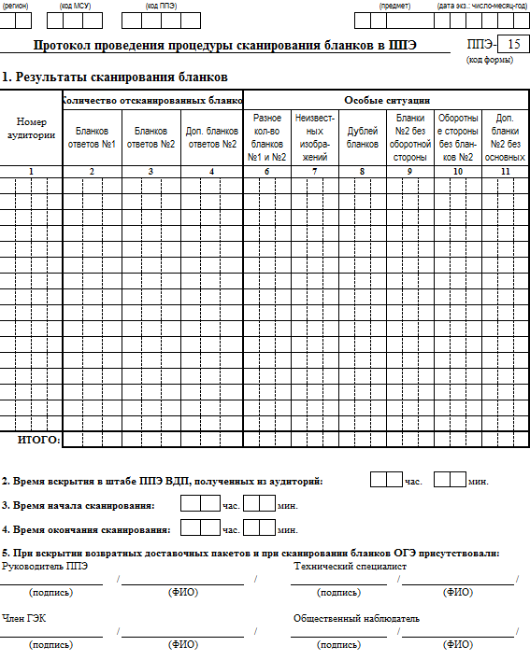
ППЭ (Технология печати КИМ)
Форма 15
Протокол проведения процедуры сканирования бланков в ППЭ

Slide 15
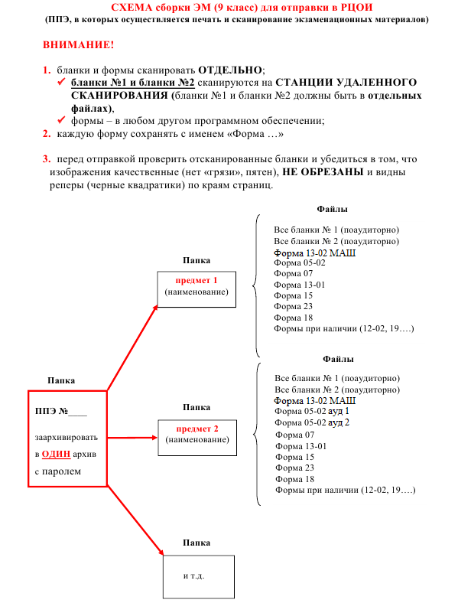
ППЭ (Технология печати КИМ)

Slide 16
Важно!
ППЭ (Технология печати КИМ)
Бланки сканируются по предметам, по аудиториям и по типам бланков, т.е. на каждую аудиторию должно быть два файла: бланки №1 и бланки № 2 с дополнительными бланками № 2 (если таковые были).
Перед сканированием убедитесь в правильной сборке! Дополнительный бланк ответов № 2 должен находиться сразу за основным бланком № 2 (на каждого участника).
После отправки файлов звонить в РЦОИ не надо.
Специалист РЦОИ после приема файлов и их просмотра
напишет в ответ письмо.
Отсканированные бланки участников необходимо поместить в зашифрованный архив (ДДММГГГГ), т.е. на каждый день экзамена новый пароль,
например 26052017
9scan@coko29.info
В теме письма обязательно указать код ППЭ и дату экзамена.
Например: ППЭ 300, 27.05.2016.
Отсканированные формы

Slide 17
ППЭ (Традиционная технология)
Каждый ППЭ получит из РЦОИ конверт с дополнительными бланками ответов № 2 в первый день экзаменов НА ВСЕ ДНИ экзаменов.
Если дополнительные бланки № 2 после проведения всех экзаменов останутся, то вернуть в РЦОИ вместе с ЭМ последнего дня экзамена.
Если дополнительных бланков № 2 будет не достаточно, то позвонить в РЦОИ и попросить дослать их в ваше ППЭ вместе с ЭМ на следующий день экзамена (тел.63 – 95 – 04 Елена Константиновна или Светлана Александровна)
руководитель ППЭ должен приступить к своим обязанностям в ППЭ не позднее 8.00 дня проведения экзамена;
не позднее 8.30 дня проведения экзамена получить от уполномоченного члена ГЭК ЭМ и ВДП;
на сайте ГАУ АО ЦОКО в день экзамена получить пароль для печати рассадки и распечатать все необходимые формы.

Slide 18
ППЭ (Традиционная технология)
По окончании экзамена руководитель каждого ППЭ должен заполнить мониторинг
(до 14.30).
Ссылка для заполнения полей мониторинга будет направлена накануне экзамена в МСУ.

Slide 19
ППЭ (Традиционная технология)
После окончания экзамена в присутствии уполномоченного члена ГЭК в ППЭ получить от всех ответственных организаторов в аудиториях и пересчитать:
ВДП с бланками ответов № 1 и № 2 и использованными дополнительными бланками ответов № 2;
флеш-носитель (информатика (ответы участников экзамена на задания части 2), ин. яз. (запись ответов устной части)) от организатор/технических специалистов ;
неиспользованные дополнительные бланки ответов № 2;
использованные КИМ;
черновики;
протоколы проведения экзамена в аудитории ППЭ;
Важно!
Во время приема ЭМ из аудиторий обязательно заполнить форму 13-02 МАШ

Slide 20
ППЭ (Традиционная технология)
Сформировать и передать уполномоченному члену ГЭК в ППЭ
по акту приёма-передачи следующие материалы:
ВДП с бланками ответов № 1, № 2 и использованные дополнительные бланки ответов № 2 (на каждую аудиторию),
флеш-носитель (русский язык, информатика и ИКТ, иностранные языки);
все необходимые формы / протоколы;
использованные КИМ (вложенные в конверты от ИК);
неиспользованные ИК;
акты об удалении участников с экзамена;
другие документы и материалы, которые руководитель ППЭ
и уполномоченный представитель ГЭК в ППЭ сочли необходимым передать в РЦОИ;
передать помещения и оборудование руководителю учреждения, на базе которого был организован ППЭ (или уполномоченному им лицу).

Slide 21
ППЭ (Традиционная технология)
Схема сборки материалов для передачи в РЦОИ:
для каждого экзамена ЭМ упаковывать в отдельный курьер-пакет
Флеш-носитель (русский язык, информатика и ИКТ, иностранные языки);
ВДП с бланками (по количеству аудиторий);
Неиспользованные ИК;
Все формы (по типам форм);
Использованные КИМы;
Черновики

Slide 22
ППЭ (Традиционная технология)
Список форм, которые необходимо предоставить в РЦОИ:
  ППЭ13-02 МАШ «Ведомость учета участников и ЭМ в ППЭ»;
  ППЭ-05-02 «Протокол проведения ОГЭ в аудитории» (по количеству аудиторий);
  ППЭ-07 «Список работников ППЭ» (со всеми подписями работников);
  ППЭ-13-01 «Протокол проведения ОГЭ в ППЭ»;
  ППЭ-14-01 «Акт приемки-передачи ЭМ в ППЭ»;
  ППЭ-18 МАШ «Акт общественного наблюдения за проведением ОГЭ в ППЭ» ;
  Протокол проведения экзамена по информатике (по количеству аудиторий);
  Формы по ин. языку (уст. часть) – 01-01У, 05-02У, 05-03У, 13-01У(смеш), протокол ответов;
  ППЭ-12-02 «Ведомость коррекции персональных данных участников ГИА в аудитории» (при наличии);
  ППЭ-19 «Контроль изменения состава работников в день экзамена» (при наличии);
  ППЭ-21 «Акт об удалении участника ГИА» (при наличии);
  ППЭ-22 «Акт о досрочном завершении экзамена» (при наличии);
  ППЭ-02 «Апелляция о нарушении установленного порядка проведения ГИА» (при наличии);
  ППЭ-03 «Протокол рассмотрения апелляции о нарушении установленного порядка проведения ГИА» (при наличии);
  ППЭ-10 «Отчет члена ГЭК о проведении ОГЭ в ППЭ»

Slide 23
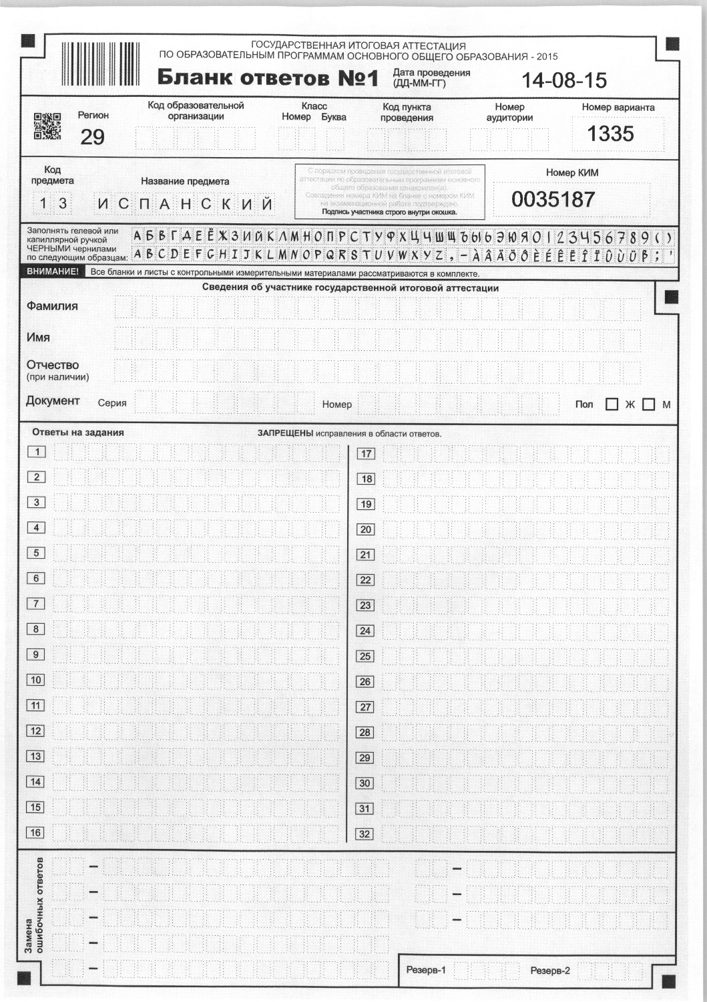
ППЭ (Технология печати КИМ)
ВНИМАНИЕ!
повторяющихся номеров КИМ
не должно быть, т.к. ЭМ для
каждого участника экзамена
имеют свой УНИКАЛЬНЫЙ номер

Slide 24
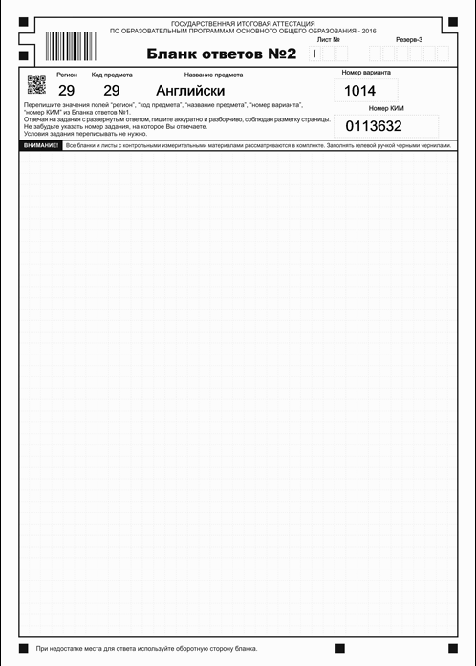

ППЭ (Технология печати КИМ). Необходимо «привязать» второй лист бланка № 2
09

Slide 25
Оформление возвратных доставочных пакетов
В ППЭ, осуществляющих печать и сканирование ЭМ,
на чистые конверты наклеить надпись для заполнения полей ВДП.
Файл с надписью для ВДП будет направлен в информационном письме для МСУ до начала основного этапа.

Slide 26
ППЭ (Технология печати КИМ + Традиционная технология). Общая информация.
Физика
Экзамен проводится в кабинетах физики.
При необходимости можно использовать другие кабинеты, отвечающие требованиям безопасного труда при выполнении экспериментальных заданий экзаменационной работы.
На экзамене присутствует специалист по физике, который проводит перед экзаменом инструктаж по технике безопасности и следит за соблюдением
правил безопасного труда во время работы обучающихся с лабораторным
оборудованием.
Комплекты лабораторного оборудования для выполнения экспериментального задания формируются заблаговременно, до проведения экзамена.
Каждый комплект оборудования должен быть помещен в собственный лоток.
ВАЖНО!
Дополнительные бланки ответов № 2 по физике в 2017 году использоваться не будут.

Slide 27
ППЭ (Технология печати КИМ + Традиционная технология). Общая информация.
Физика
При отсутствии в ППЭ каких-либо приборов и материалов оборудование может быть заменено на аналогичное с другими характеристиками.
В случае замены оборудования необходимо довести до сведения экспертов предметной комиссии, осуществляющих проверку выполнения заданий, описание характеристик реально использованного на экзамене оборудования.
Для этого необходимо подготовить для организаторов до начала экзамена (при формировании комплектов оборудования) информацию о замене оборудования на каждую аудиторию (в случае расхождения технических характеристик).
Если все оборудование соответствует описанию комплектов ФИПИ, то такую информацию готовить не надо.
Совет из МР:
Руководителем ППЭ / уполномоченным представителем ГЭК в свободной форме составляется акт о замене оборудования, акт передается вместе с ЭМ в РЦОИ.

Slide 28
ППЭ (Технология печати КИМ + Традиционная технология). Общая информация.
Физика
Напомнить организаторам на инструктаже перед экзаменом о том, что
Если замена в оборудовании комплекта была, то
в момент сдачи бланков участником экзамена организатор в присутствии выпускника в БЛАНК ОТВЕТОВ № 2 записывает номер задания (№ 23) и технические характеристики приборов комплекта, отличающиеся от характеристик ФИПИ, и только потом ставит «Z»

Slide 29
ППЭ (Технология печати КИМ + Традиционная технология). Общая информация.
Информатика
Организатор (технический специалист) создаёт для каждого участника индивидуальные папки. В качестве имени папки используется номер КИМ участника. В папку помещаются все работы (файлы) участника.
Если выпускник не приступал к выполнению заданий практической части, то папки с номером КИМа этого выпускника создавать НЕ НАДО.
Пример имени папки | Пример файлов, содержащихся в папке
13891 | 13891_19.xls 13891_20.2.pas
ППЭ 300 ауд 1
ППЭ 300 ауд 2
ППЭ 300 ауд 3
0013891
0013981
0013901
0013951
0013823
0013651
0014591
0013804
0013121
…
…
…

Slide 30
ППЭ (Технология печати КИМ + Традиционная технология). Общая информация.
Информатика
В протоколе проведения экзамена УЧАСТНИК ЭКЗАМЕНА отмечает, приступал или не приступал к выполнению заданий № 19, № 20 (20.1 или 20.2) (если приступал, то в соответствующей ячейке таблицы поставить «+», если не приступал – поставить «–»).
№ п/п | Номер КИМа | Задание №19 + приступал - не приступал к выполнению задания | Задание №20 + приступал - не приступал к выполнению задания |  | Примечание
 |  |  | 20.1 | 20.2
1 | 13891 | + | +

Slide 31
ППЭ (Технология печати КИМ + Традиционная технология). Общая информация.
Иностранные языки
Схема проведения экзамена по иностранным языкам (9 класс):
  экзамен по иностранному языку (письменная часть);
  нахождение участников экзамена в аудитории подготовки;
  экзамен по иностранному языку (устная часть).
ИК для письменной части: бланк ответов №1, бланк ответов №2, КИМ
ИК для устной части: бланк регистрации
Каждая аудитория для проведения письменной части по иностранным языкам должна быть оснащена техническим средством, обеспечивающим качественное воспроизведение аудиозаписей для выполнения заданий раздела 1 «Задания по аудированию»;
Участники в аудитории подготовки могут использовать научно-популярные журналы, любые книги, журналы, газеты и т.п. (материалы должны быть на языке проводимого экзамена);
В каждой аудитории для проведения устной части экзамена необходимо установить специализированное ПО для проведения экзамена.

Slide 32
Подготовка ППЭ к проведению экзамена
ППЭ (Технология печати КИМ + Традиционная технология). Общая информация.
Технический специалист Руководитель ППЭ | Подготовка ППЭ к проведению экзамена (за 2-5 рабочих дней до экзамена)
Технический специалист Руководитель ППЭ Уполномоченный член ГЭК | Контроль технической готовности ППЭ, загрузка зашифрованных КИМ, Форма 01-01-У Протокол технической готовности ППЭ к экзамену в устной форме (за 1 рабочий день до экзамена)
Технический специалист Руководитель ППЭ Уполномоченный член ГЭК Организаторы | Подготовка к экзамену, расшифровка КИМ (день экзамена)
Ключи для расшифровки КИМ будут доступны в день экзамена не ранее 11 час. ( способ передачи ключа доступа будет сообщен дополнительно)

Slide 33
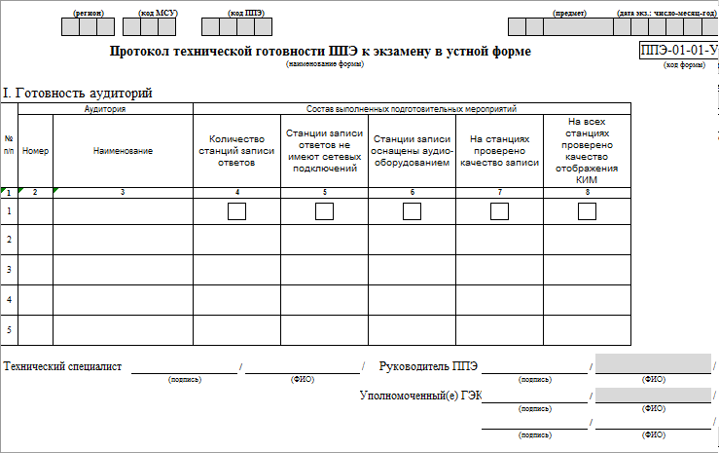
Форма 01-01-У Протокол технической готовности ППЭ к экзамену в устной форме
ППЭ (Технология печати КИМ + Традиционная технология). Общая информация.
Необходимо проверить наличие резервного оборудования:
резервные станции (1 станция на 4 основных станции);
аудиогарнитуры (1 аудиогарнитура на 1 аудиторию проведения).

Slide 34
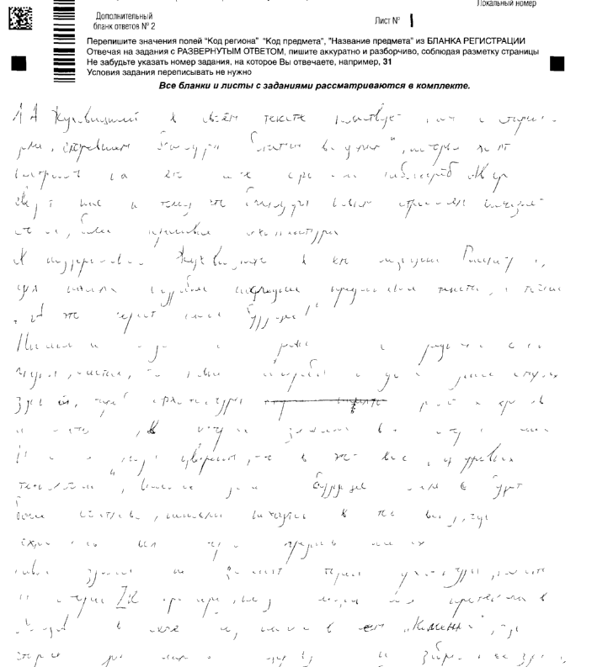
Правила заполнения бланков
проверить, что черная гелевая или капиллярная ручка участника экзамена пишет неразрывной черной линией
(при необходимости заменить ручку)

Slide 35
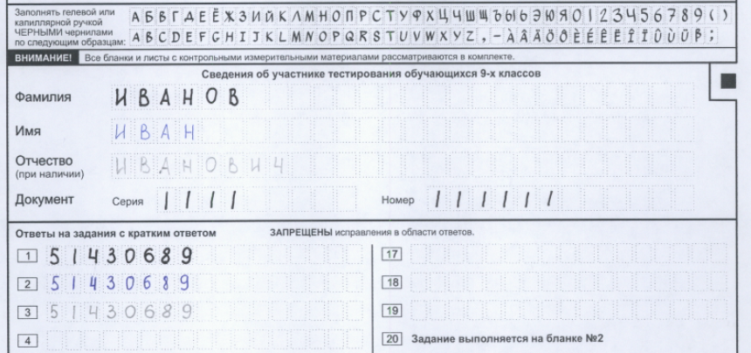
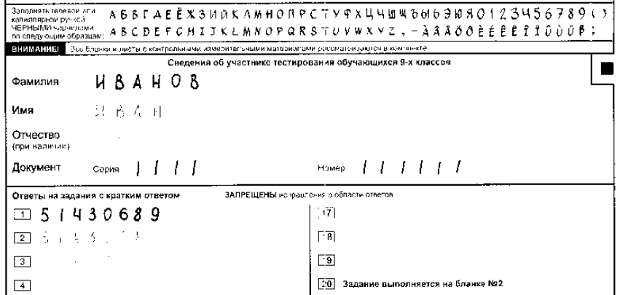
Гелевая ручка
Шариковая ручка
ОРИГИНАЛ бланка
Карандаш
СКАН бланка

Slide 36
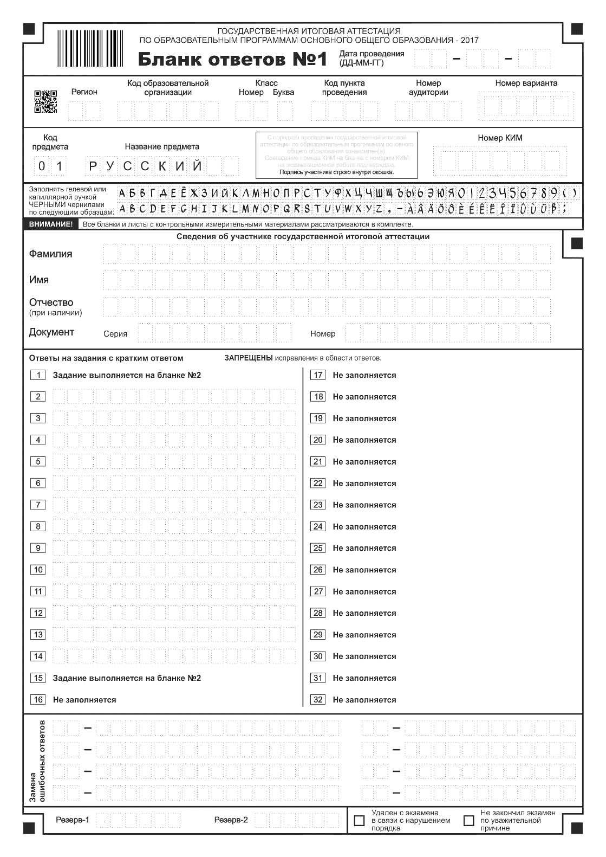
если участник ОГЭ отказывается ставить личную подпись в бланке № 1, то организатор в аудитории ставит свою подпись
Организатор ставит метку
в бланке № 1 только в том случае, если участник удален с экзамена / не закончил экзамен по уважительной причине.

Slide 37
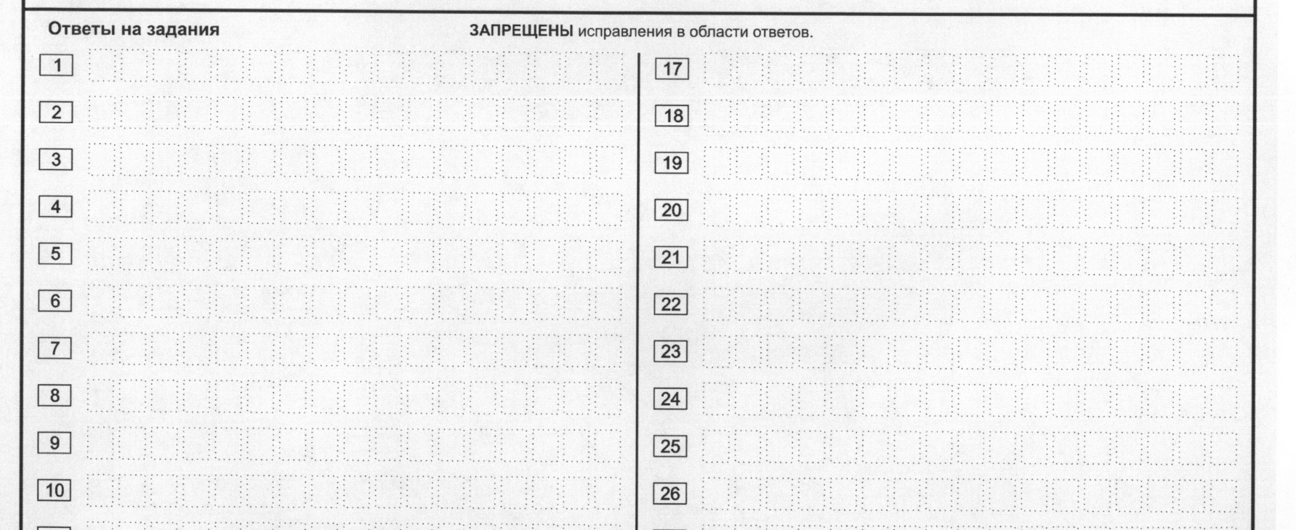
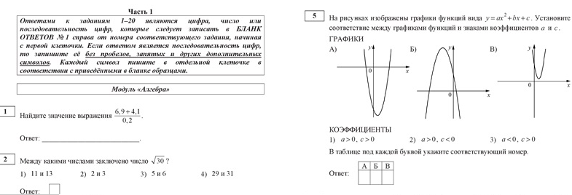
Правила заполнения бланков
В средней части бланка ответов № 1 расположены поля для записи ответов на задания с кратким ответом.
Краткий ответ записывается слева направо от номера задания, начиная с первой позиции.
Каждый символ записывается в отдельную ячейку.
Ответ на задание с кратким ответом нужно записать в такой форме, в которой требуется в инструкции к данному заданию, размещенной в КИМ перед соответствующим заданием или группой заданий.

Slide 38
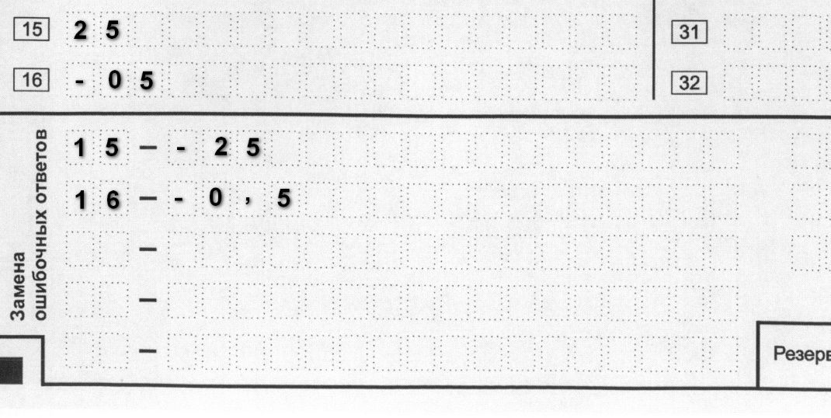
Правила заполнения бланков
В полях бланка № 1 внизу предусмотрены поля для записи исправленных ответов на задания с кратким ответом взамен ошибочно записанных.
Для замены внесенного в бланк ответов № 1 ответа нужно в соответствующих полях замены проставить номер задания, ответ на который следует исправить, и записать новое значение верного ответа на указанное задание.
В случае если в области замены ошибочных ответов на задания с кратким ответом будет заполнено поле для номера задания, а новый ответ не внесён, то для оценивания будет использоваться пустой ответ (т.е. задание будет засчитано невыполненным). Поэтому, в случае неправильного указания номера задания в области замены ошибочных ответов, неправильный номер задания следует зачеркнуть.
1
6

Slide 39
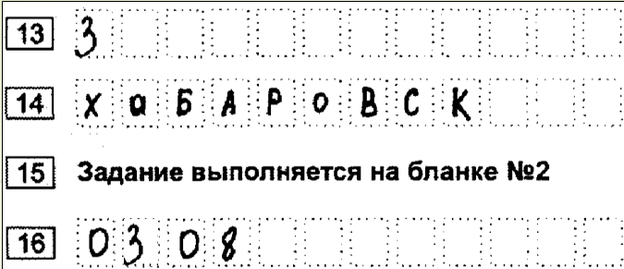
Правила заполнения бланков
При проверке и оценивании экзаменационной работы учитывается правильность написания слов, чисел...

Slide 40
Правила заполнения бланков
Бланк ответов № 2 предназначен для записи ответов на задания с развернутым ответом.
Информация для заполнения полей верхней части бланка ответов № 2 должна соответствовать информации, внесенной в бланк ответов № 1.
Основную часть бланка занимает область записи ответов на задания с развернутым ответом.
При недостатке места для ответов на лицевой стороне бланка ответов № 2 участник ОГЭ должен продолжить записи на оборотной стороне бланка / втором листе бланка № 2.

Slide 41
Правила заполнения бланков
2
0000016
При остатке свободного места на бланке ответов №2 организатор в аудитории при сборе экзаменационных материалов должен поставить английскую букву «Z» в данной области, заполнив все свободное место.

Slide 42
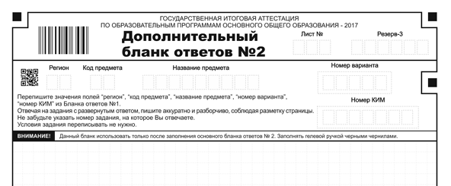
Правила заполнения бланков
При недостатке места для ответов на основном бланке ответов № 2 участник ОГЭ должен продолжить записи на дополнительном бланке ответов № 2, выдаваемом организатором в аудитории по требованию участника ОГЭ в случае, когда в области ответов основного бланка ответов № 2 не осталось места.
При этом организаторы фиксируют связь номеров основного и дополнительного бланков ответов в специальных полях бланков.

Slide 43
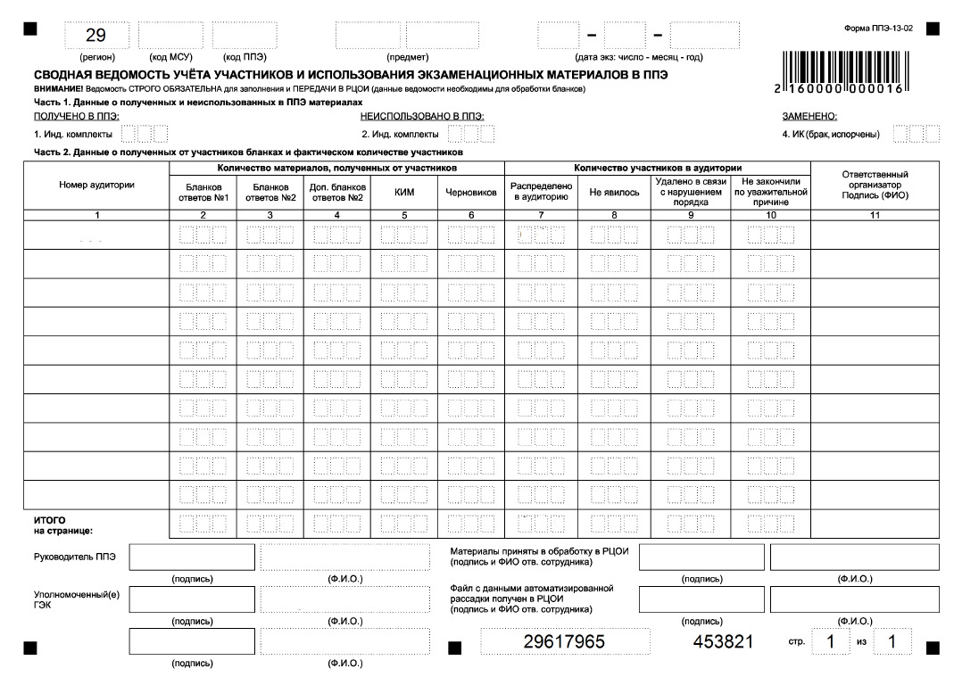
Форма 13-02 МАШ Ведомость учета участников и ЭМ в ППЭ
Данные для каждой аудитории должны быть заполнены
В строке «ИТОГО» заполнить все позиции

Slide 44
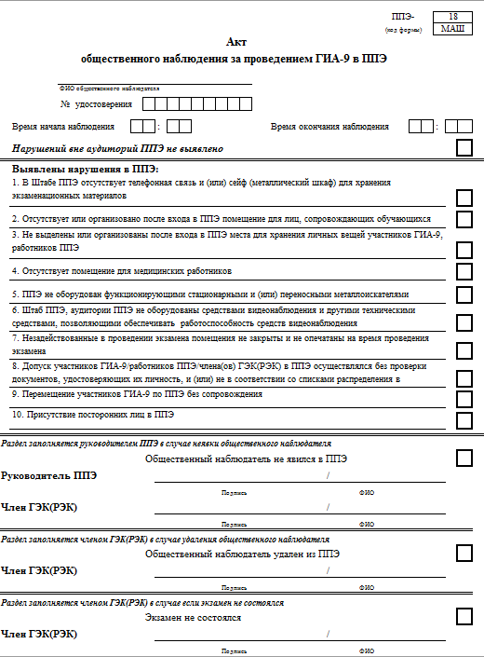
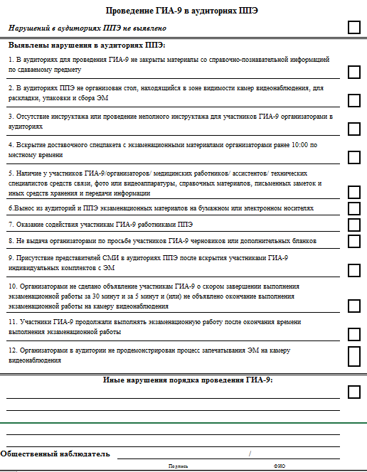
Форма 18 МАШ Акт общественного наблюдения

Slide 45
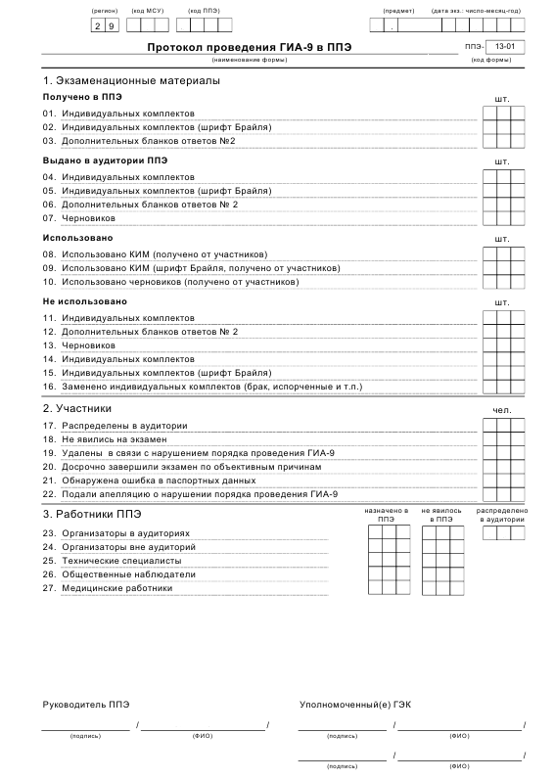
Форма 13-01
Протокол проведения ОГЭ
в ППЭ

Slide 46
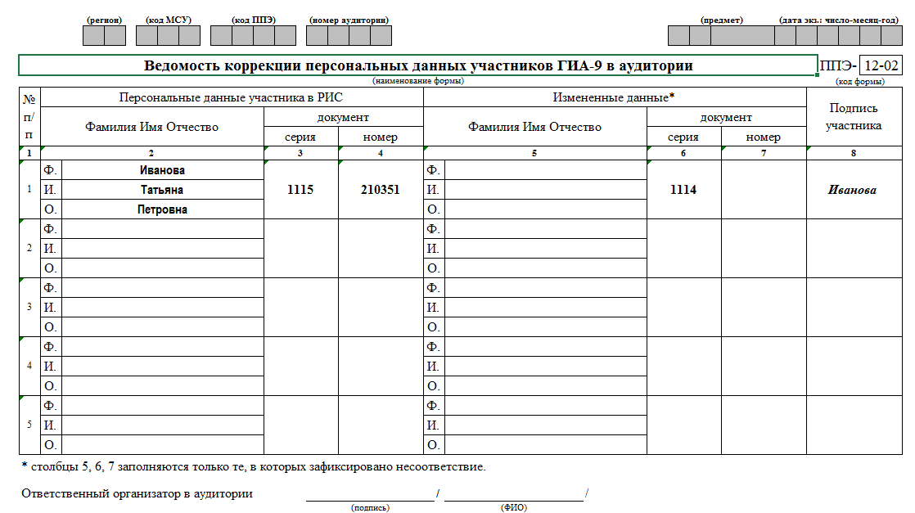
Форма 12-02 Ведомость коррекции персональных данных участников ГИА
Образец заполнения

Slide 47
Спасибо за внимание
☺
Удачи и успехов!

